Slide 1
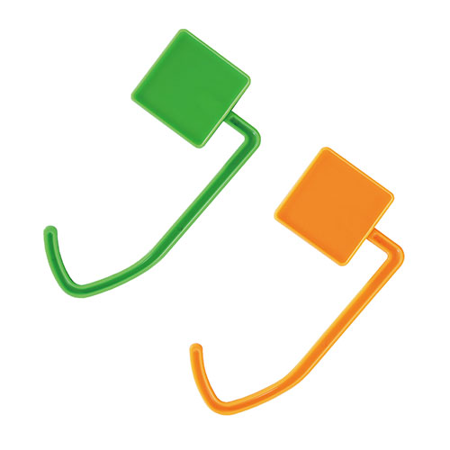
【提案書】
バッグハンガー
特徴
テーブルの端に設置してバッグハンガーとして利用できるシンプルながらとっても便利なグッズです。名入れプリントが可能ですのでオリジナルグッズやノベルティアイテム用としてもおすすめです。
納期
納期スペース
仕様
カラー展開 ： 色指定不可
素 材 ： ABS樹脂・TPR
サイズ ： 119×56×9mm
包 装 ： 化粧箱入
お見積
お見積りスペース

